Slide 1
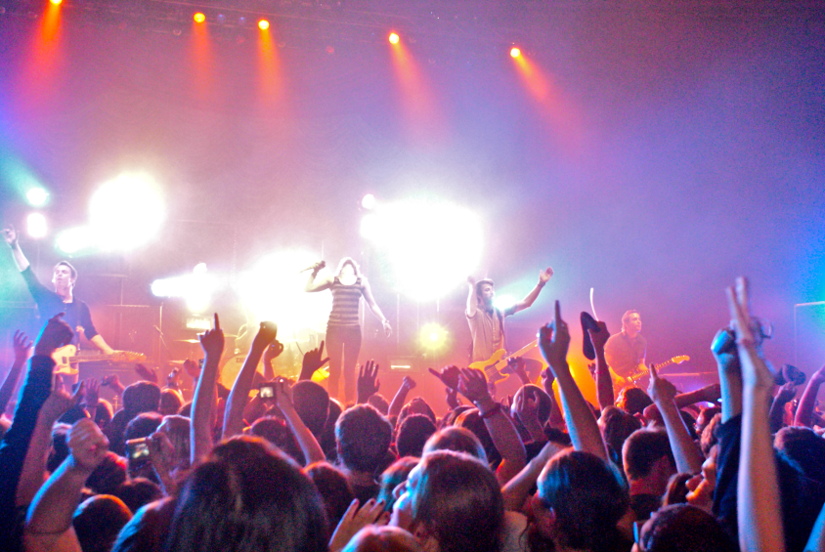
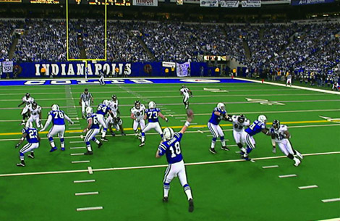

Slide 2
To: a
el
(m.s.)
la
The
(f.s.)
los
(m.p.)
las
(f.p.)
To the: a el
a el
al

Slide 3
To talk about leisure activities
el baile party
el concierto game, match
la fiesta dance
el partido concert
ir de cámping to play soccer
ir de pesca to play volleyball
jugar al básquetbol to play baseball
jugar al béisbol to play tennis
jugar al fútbol to go camping
jugar al fútbol americano to play golf
jugar al golf to play football
jugar al tenis to play basketball
jugar al vóleibol to go fishing

Slide 4
Verb ir + a + infinitive
Just as you use “going” + an infinitive in English to say what you are going to do, in Spanish you use a form of the verb ir + a + an infinitive to express the same thing:
Forms of the verb “Ir”
Yo voy
Nosotros vamos
Él va
I go
We go
He goes
Ellos van
Tú vas
Ella va
They go
You go
She goes
Ustedes van
You go (plural)

Slide 5
I’m going to ski on Monday.
+
+
a form of the verb ir
a
an infinitive
Yo voy
a
esquiar
el lunes
They are going to dance tomorrow.
Ellos van
a
bailar
mañana

Slide 6
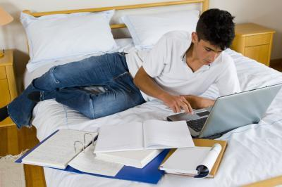
She is going to work on Sunday
Ella va
a
trabajar
el domingo
He is going to study on Tuesday
Él va
a
estudiar
el martes

Slide 7
To describe how someone feels
cansado, cansada tired
contento, contenta happy
enfermo, enferma sick
mal bad, badly
ocupado, ocupada busy
triste sad

Slide 8
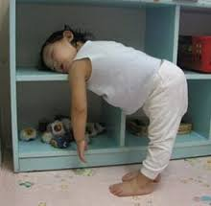
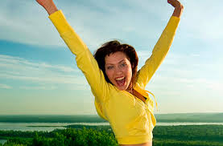
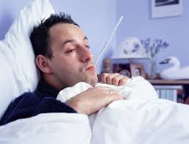
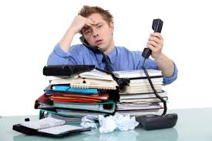
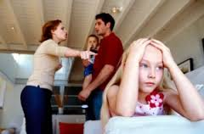
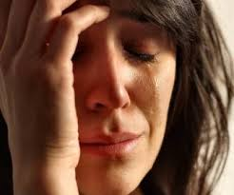

Slide 9
To tell what time something happens
¿A qué hora? (At) what time?
a la una at one (o’clock)
a las ocho at eight (o’clock)
de la mañana in the morning
de la noche in the evening, at night
de la tarde in the afternoon
este fin de semana this weekend
esta noche this evening
esta tarde this afternoon

Slide 10
To extend, accept, or decline invitations
conmigo with me
contigo with you
(yo) puedo I can
(tú) puedes you can
¡Ay! ¡Qué pena! Oh! What a shame!
¡Genial! Great!
lo siento I’m sorry
¡Oye! Hey!
¡Qué buena idea! What a good / nice idea!
(yo) quiero I want
(tú) quieres you want
¿Te gustaría? Would you like?
Me gustaría I would like
Tengo que …. I have to …

Slide 11
Other useful words and expressions
demasiado too
entonces then
un poco a little

Slide 12
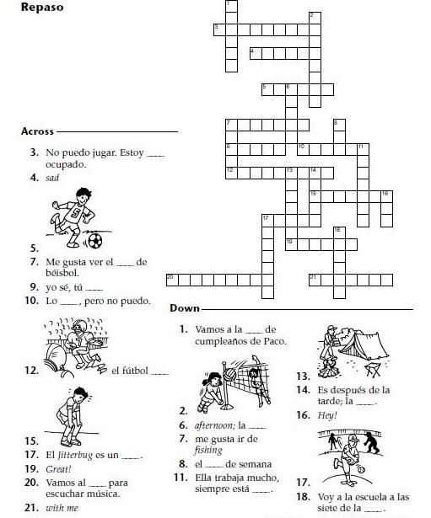

Slide 13
